Slide 1
«СОГЛАСОВАНО» заместитель директора по ВР МОУ СОШ № 45 ст. Северской МО Северский ________________ Чеботок С.К.
Социальный проект на тему
“Книга
или
компьютер?..”
Сроки выполнения:
2012 – 2013
Разработчик:
учитель русского языка
и литературы МБОУ СОШ №45
Марьянова Т.И.

Slide 2
Что нас ожидает в будущем?
Книги
или
компьютеры ?

Slide 3
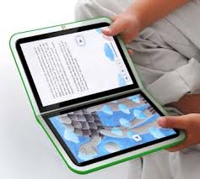
Гипотеза
Мы предполагаем, что электронные книги со временем полностью заменят печатные, потому что компьютеры находят всё более широкое применение в различных сферах деятельности человека.

Slide 4
Цель проекта
Проблемные вопросы
Компьютеры – друзья или враги?
Какие преимущества есть у Интернета?
Ты веришь, что однажды компьютеры заменят книги?
Выявить, какому источнику информации отдают предпочтение учащиеся старших классов.

Slide 5
План работы 2012-2013г.г
Мероприятия | Дата | Ответственный
Создание инициативной группы | Октябрь 2012г. | Марьянова Т.И. и ученики 9 “А” класса
Анкетирование учащихся 9 классов | Октябрь 2012г. | Езерская А., Салюк А., Чернуха Д.
Посещение школьной библиотеки | Октябрь 2012г. | Рыкова Д., Панькова В., Барабаш Е.
Посещение районной библиотеки | Октябрь 2012г. | Рыкова Д., Панькова В., Барабаш Е.
Диспут на тему: «Книга или компьютер?» | Ноябрь 2012 | Марьянова Т.И. и ученики 9 “А” класса

Slide 6
Мероприятия | Дата | Ответственный
Опрос старшеклассников, учителей, родителей | Декабрь 2012г. | Марьянова Т.И. и ученики 9 “А” класса
Создание презентации «Компьютер и книга» | Декабрь 2012г. | Езерская А., Салюк А., Чернуха Д., Якимов В., Северинов Д, Труш Р.
Выступления перед учащимися 5 – 8 классов | Январь 2012г. | Рыкова Д., Панькова В., Черкашин С., Гресь Д.
Выступление на родительском собрании | Январь 2012г. | Черняк К., Езерская А., Салюк А.,
Творческий отчет | Февраль 2012 | Марьянова Т.И. и ученики 9 “А” класса

Slide 7
Девиз
Книга-это сосуд, который нас наполняет, но сам не пустеет.
А.Декурсель

Slide 8
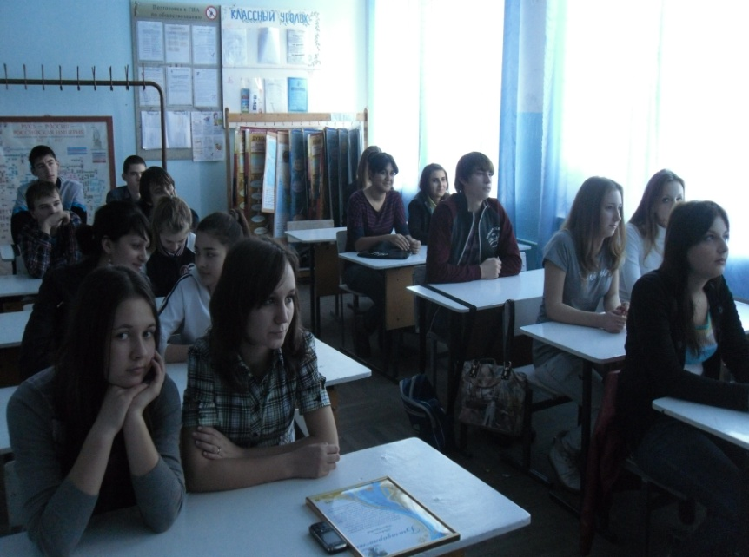
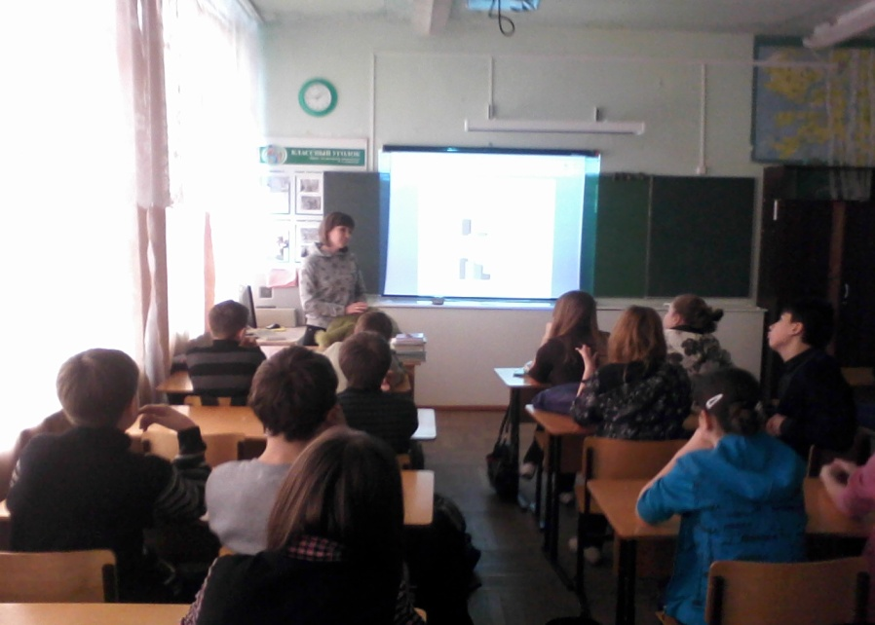
Проект разработан и реализован
инициативная группа учащихся 9 «А» класса
Марьянова Т.И.

Slide 9
Место проведения
Краснодарский край
Станица Северская
Муниципальное бюджетное учреждение средняя общеобразовательная школа №45

Slide 10
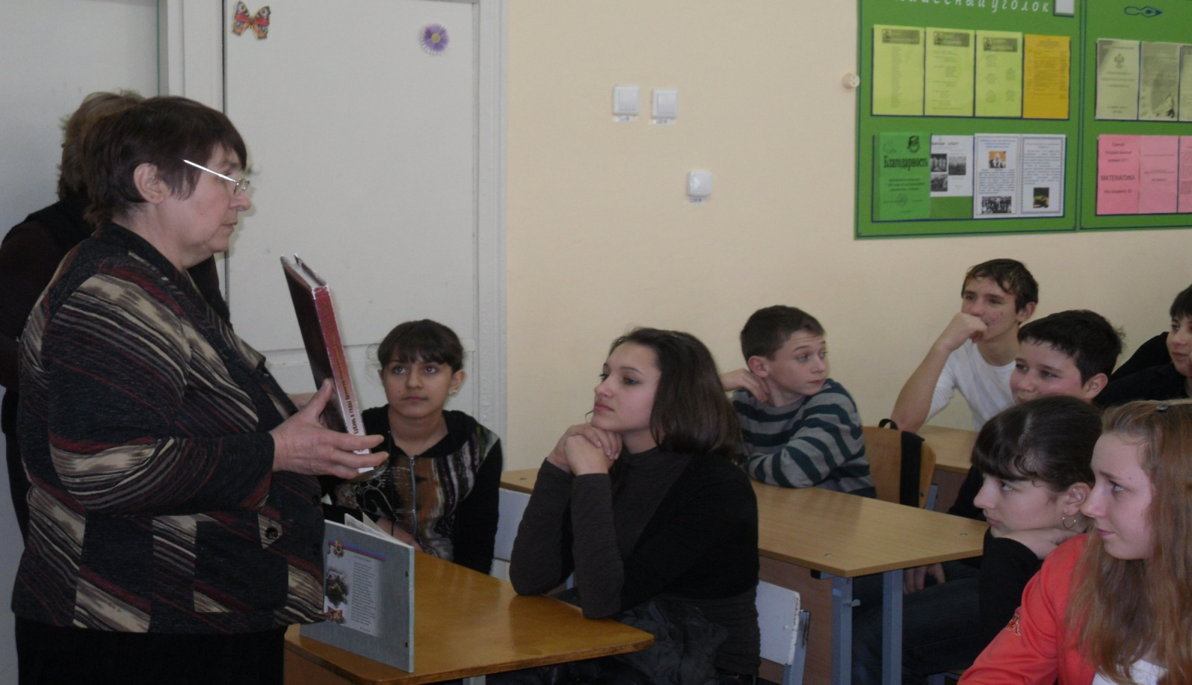
Время проведения проекта:
Подготовительный этап: октябрь 2012 года
Этап реализации проекта: ноябрь 2012 года – январь 2013года
Подведение итогов: февраль 2013 года

Slide 11
И если люди в чем-то ошибутся и окажутся в несчастье, то когда-нибудь этому настанет конец. И человечество оглянется в растерянности. И, углубившись в себя… будет искать ответа в… душе своей. И не найдет ответа. И тут ответ ему даст книга. Книга, которую человек презрел и зашвырнул. Книга, странный плод Мечтаний, не нужная никому рухлядь; книга, такая тусклая рядом с золотой действительностью. Книга, которая считалась умершей; книга, старый дешевый хлам; книга, источник всякой жизни. Книга, которая измерила параллели и меридианы души человеческой, вторглась в глубины мозга, унося давние поколения в высочайшую высоту и в самую дальнюю даль. Книга – это манна небесная, способная накормить толпы; пища, которая, чем больше ешь ее, тем больше становится; волшебный хлеб, дающий сытость голодным, богатство нищим, силу немощным; книга, благодаря которой любой может стать банкиром, Крезом знаний, миллионером мыслей…
(Венгерский писатель ХХ века Д,Костолани)

Slide 12
Результаты анкетирования

Slide 16
Диспут Книга или компьютер?
Ты веришь, что однажды компьютеры заменят книги?
Компьютеры – друзья или враги?

Slide 17
Опрос учеников, родителей
Профессор Калифорнийского университета в Лос-Анджелесе К. Боргман говорил о том, что "электронные информационные ресурсы никогда не заменят, а лишь будут дополнять накопленные за столетия знания в традиционной форме". Согласны ли вы с этим утверждением? Пожалуйста, подумайте и ответьте.
«Мне нравится компьютер. Компьютеры уникальны. Поэтому я за компьютеры». (Благодеров Д.)
«Я предпочитаю и книги. Иногда хочется просто почитать, но зато на компьютере можно сделать домашнее задание. Мое мнение остается нейтральным». (Панькова В.)
«Я не могу поверить, что книги исчезнут. Книга для меня – бесценный дар, которым я дорожу». (Калиш О.)
«Понятие “грамотность” сегодня подразумевает умение пользоваться компьютером. Но компьютер – техника. А образованный человек не должен забывать о книгах». (Дементьева В)
«Компьютер – уникальный помощник человека. Можно найти ответ на любой вопрос». ( Рыкова Д.)

Slide 18
«Хочу сказать, что книга раньше была единственным источником знаний, а когда появился компьютер, то книга отошла на второй план. Все таки я думаю, что книга все равно будет играть важную роль в нашем образовании Как бы то не было, чтение книг нужно совмещать с работой на компьютере, т.к. это развивает интеллект и внимание человека». (Салюк М.И.)
«Я думаю, что электронные книги – альтернатива книге печатной, т.к. в них целая библиотека». (Алиева М.Э)

Slide 19
И человечество оглянется в растерянности. И, углубившись в себя… будет искать ответа в… душе своей. И не найдет ответа. И тут ответ ему даст книга. Книга, которую человек презрел и зашвырнул. Книга, странный плод Мечтаний, не нужная никому рухлядь; книга, такая тусклая рядом с золотой действительностью. Книга, которая считалась умершей; книга, старый дешевый хлам; книга, источник всякой жизни. Книга, которая измерила параллели и меридианы души человеческой, вторглась в глубины мозга, унося давние поколения в высочайшую высоту и в самую дальнюю даль. Книга – это манна небесная, способная накормить толпы; пшца, которая, чем больше ешь ее, тем больше становится; волшебный хлеб, дающий сытость голодным, богатство нищим, силу немощным; книга, благодаря которой любой может стать банкиром, Крезом знаний, миллионером мыслей...
Д.Костолани.

Slide 20
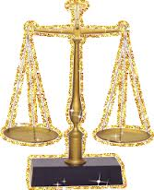
А вы как считаете?..

Slide 21
«Я люблю книги! Каждая из них кажется мне чудом, а писатель – магом».
М. Горький
«Человек, любящий и умеющий читать, - счастливый человек. Он окружен множеством умных, добрых друзей. Друзья эти – КНИГИ».
К. Паустовский
«Я люблю книги! Каждая из них кажется мне чудом, а писатель – магом».
М. Горький
«Человек, любящий и умеющий читать, - счастливый человек. Он окружен множеством умных, добрых друзей. Друзья эти – КНИГИ».
К. Паустовский
Увидеть и познать свой край можно либо своими глазами, либо с помощью книг. М.В.Ломоносов

Slide 22
